Slide 1
Achtergrondinformatie Spoedeisendehulpterugkoppeling naar ambulance
Met spoed beschikbaar
Februari 2025

Slide 2
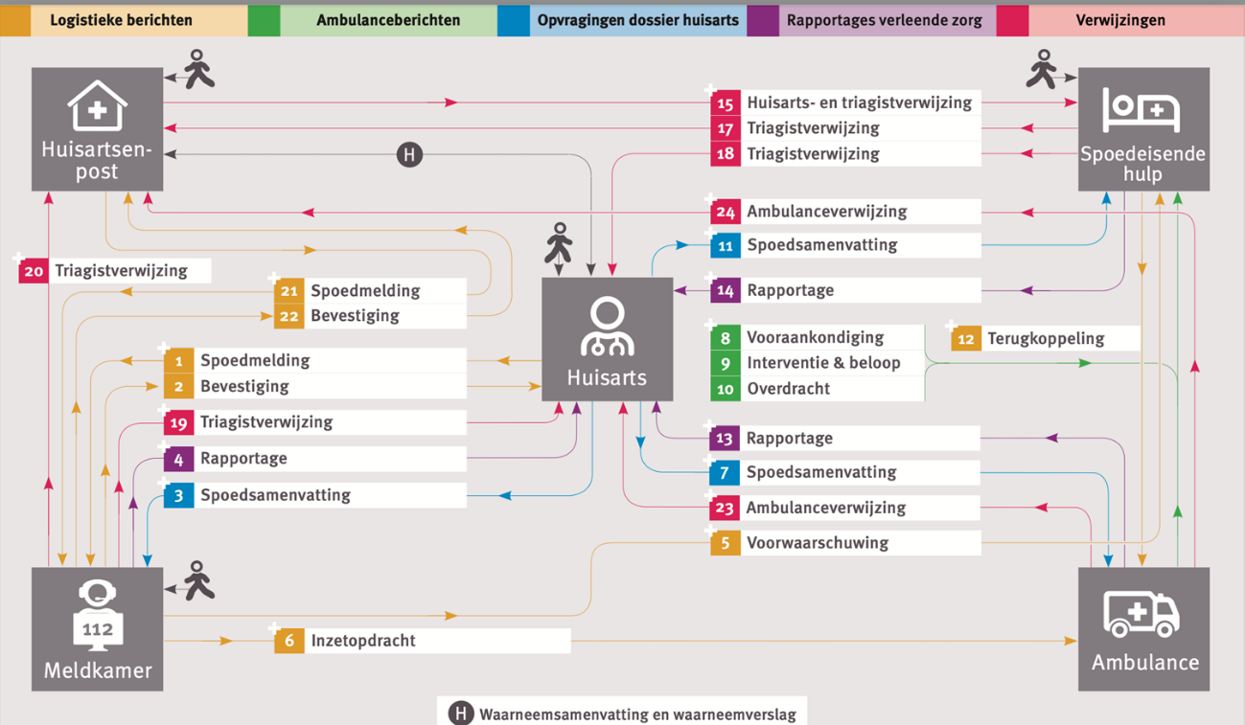
Richtlijn Gegevensuitwisseling acute zorg
Notes:
Een aantal berichten uit de richtlijn gegevensuitwisseling acute zorg worden al breder uitgerold en specifiek voor bericht 8/9/10
AMBU-SEH Vooraankondiging, Interventie & beloop, Overdracht
Voor de Terugkoppeling SEH-AMBU (bericht 12) zijn er koplopersprojecten geweest waardoor deze ook breder uitgerold kan worden.
SEH-AMBU Terugkoppeling
20
MKA-HAP T-verwijzing
21
HAP-MKA Spoedmelding

Slide 3
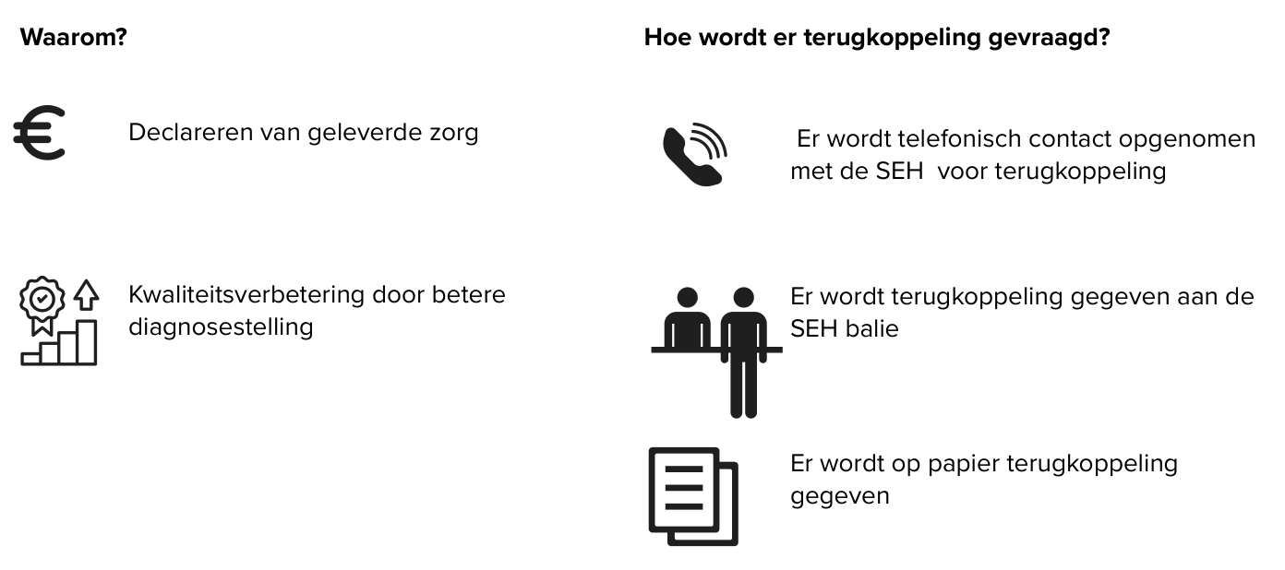
Waarom Spoedeisendehulpterugkoppeling?

Slide 4
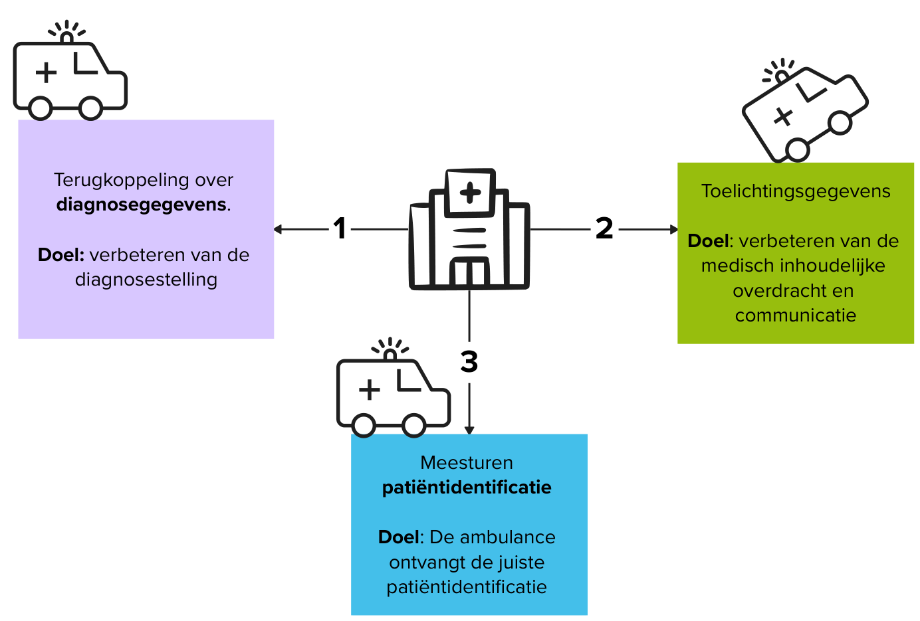
De Spoedeisendehulpterugkoppeling bestaat uit drie onderdelen:

Slide 5
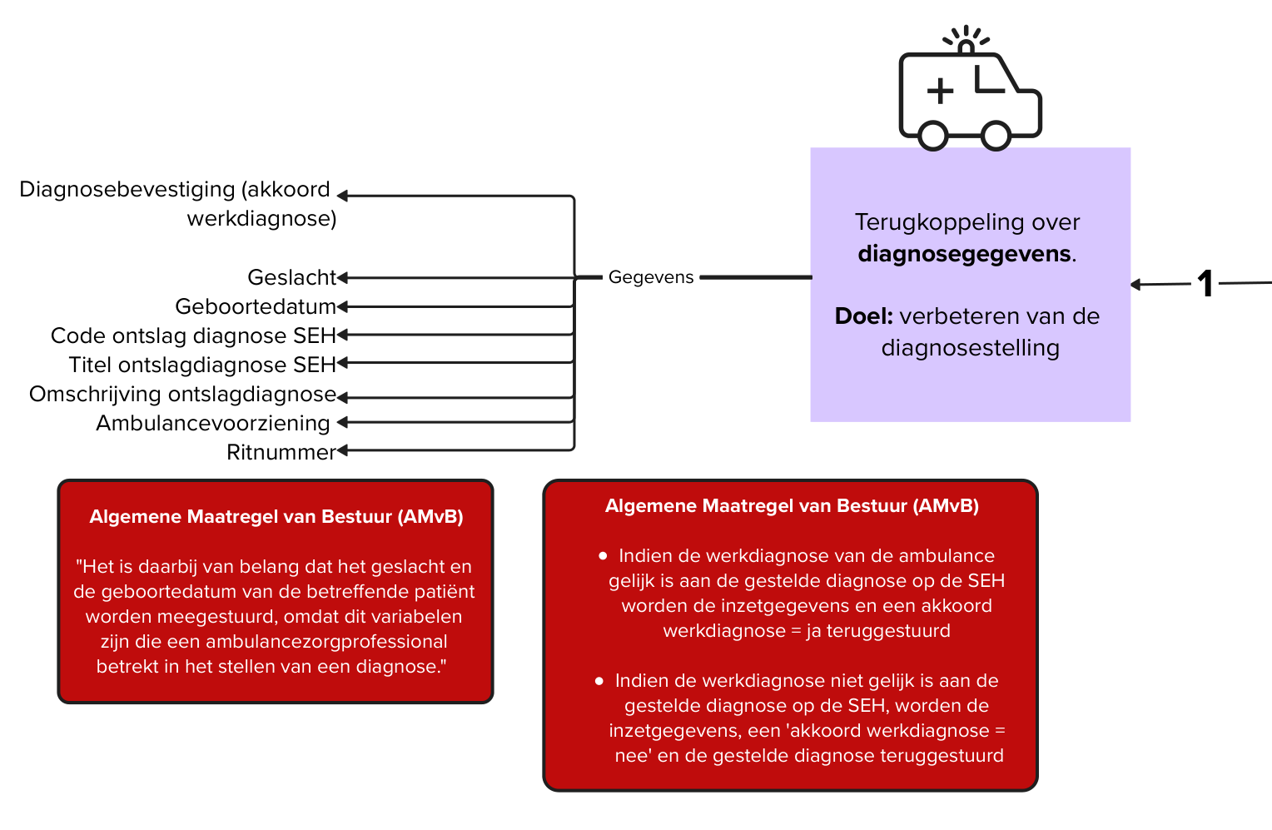
Diagnosegegevens

Slide 6
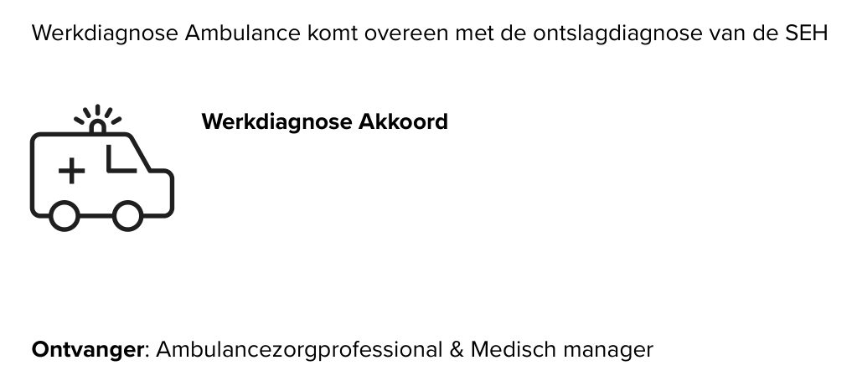
Voorbeeld diagnosegegevens: akkoord
Notes:
Plaatje toevoegen met voorbeeld bericht

Slide 7
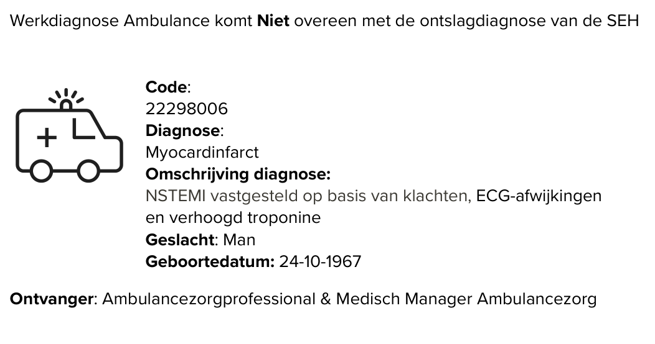
Voorbeeld diagnosegegevens: niet akkoord
Notes:
Plaatje toevoegen met voorbeeld bericht

Slide 8
Bewuste registratie
Wees bewust!
Het veld ‘Omschrijving ontslagdiagnose’ is NIET bedoeld voor
het opnemen van het beleid gebaseerd op de diagnose;
het verstrekken van informatie over de aandoening;
het verloop van de behandeling;
andere informatie omtrent de patiënt.

Slide 9
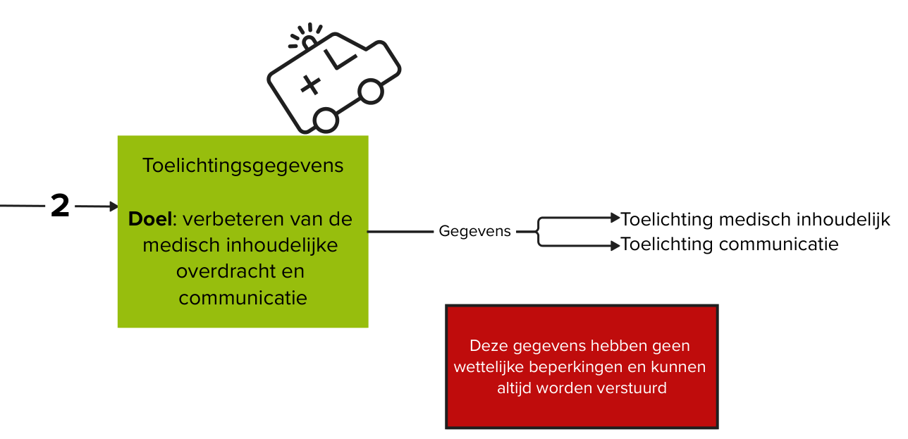
Toelichtingsgegevens

Slide 10
Toelichting Medisch inhoudelijk
Het veld ‘Toelichting Medisch Inhoudelijk' wordt gebruikt om:
- aanvullende informatie te geven over de medische behandeling van de patiënt;
- feedback te geven op de uitgevoerde zorg, met als doel kwaliteitsverbetering.
Voorbeeld:
Gezien de forse zwelling op het achterhoofd, de leeftijd, de bekende voorgeschiedenis van atriumfibrilleren (met antistollingsindicatie) en de afwijkende EMV-score, had het overwegen van een klein traumasein mogelijk op zijn plaats geweest.

Slide 11
Toelichting Communicatie
Het veld ‘Toelichting Communicatie’wordt gebruikt om feedback te geven over de communicatie rondom de patiëntenzorg, zoals:
volledigheid en duidelijkheid van de overdracht;
de keuze van het juiste ziekenhuis;
eventuele gemiste of onvolledige informatie.
Voorbeeld:
Duidelijk digitale overdracht volgens de ABCD.

Slide 12
Aanvullend
Het toelichtingsveld..
is bedoeld om de samenwerking en informatiedeling binnen de keten te verbeteren;
is concreet en specifiek;
is niet op de zorgverlener of de patiënt gericht;
richt zich op het zorgproces;
is alleen bedoeld voor de zorgverlener die de zorg heeft verleend. Voor kwaliteitsdoeleinden kan er op geaggregeerd niveau gebruik gemaakt worden van deze data door Medisch Manager Ambulancezorg;
maakt geen deel uit van het medisch dossier van de patiënt.

Slide 13
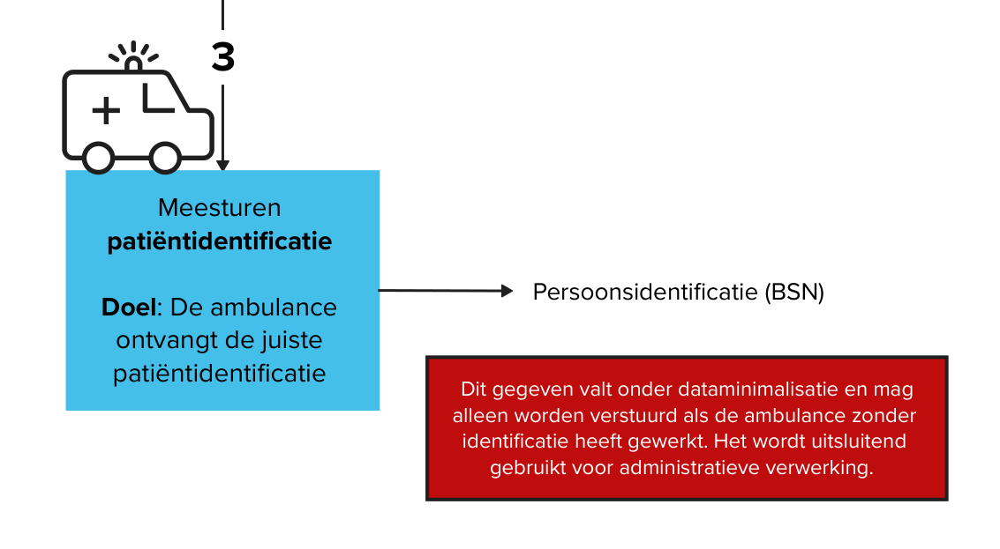
Patiëntidentificatie

Slide 14
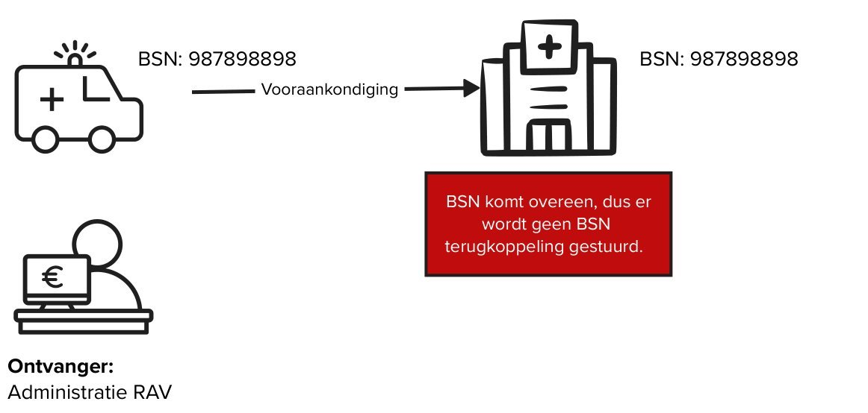
Voorbeeld: de BSN's komen overeen

Slide 15
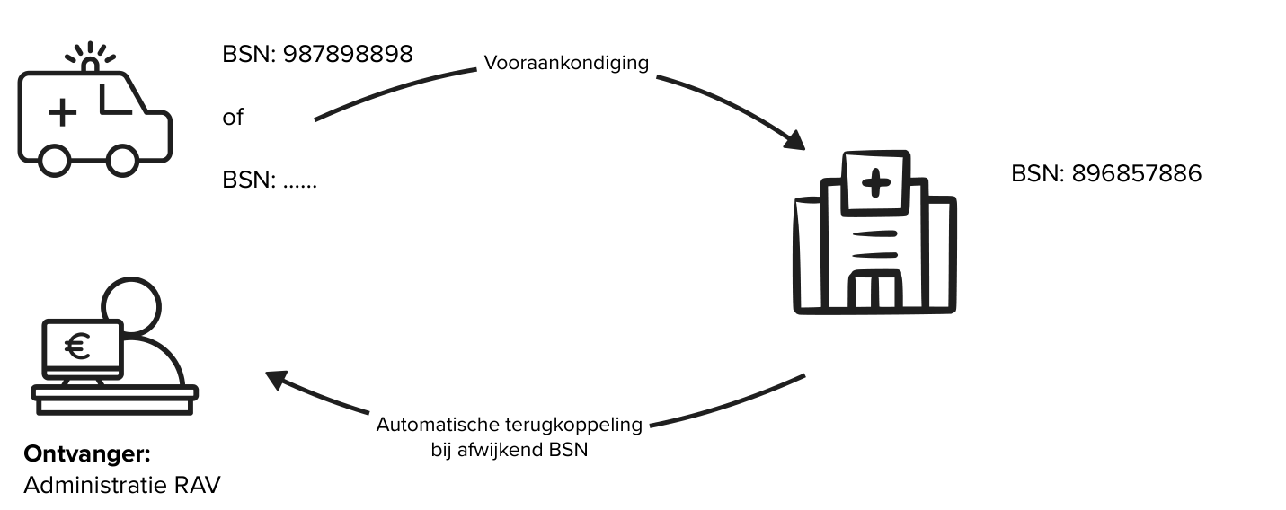
Voorbeeld: onjuist BSN of niet ingevuld

Slide 16
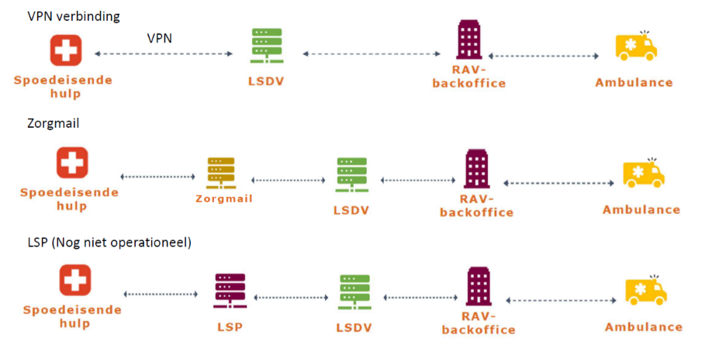
Maak infrastructuur keuze
​
Notes:
Alle regionale ambulancevoorzieningen (RAV) zijn aangesloten op het landelijk systeem digitale vooraankondiging (LSDV). De SEH moeten zowel voor bericht vooraankondiging (8), interventie en beloop (9) & overdracht (10) als de terugkoppeling (12) verbinding maken met het LSDV. In de afbeelding zie je de basis opties. Bespreek de gewenste infrastructuur met je leverancier en met de RAV en vraag wat er voor nodig is.

Slide 17
Contact
Metspoedbeschikbaar@ictu.nl

